Slide 1
Fyzika 6. ročník Měření délky Ing. Milan Dufek
Základní škola a Mateřská škola Zákupy, příspěvková organizace
Školní 347, 471 23 Zákupy
Cíl: Upevnit učivo – délka, značka, jednotka, měřidla, aritmetický průměr
Časový nárok: 15 min
Pomůcky: PC, dataprojektor, interaktivní tabule
Metodické pokyny k využití: procvičovací část hodiny
Výukový materiál zpracovaný v rámci projektu

Slide 2
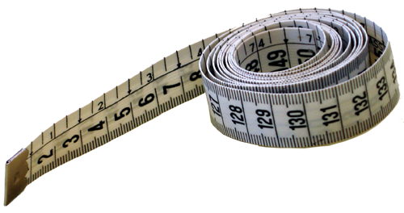
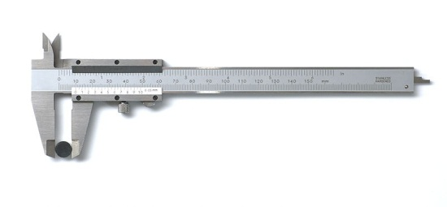
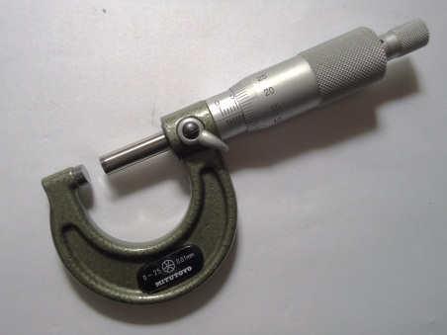
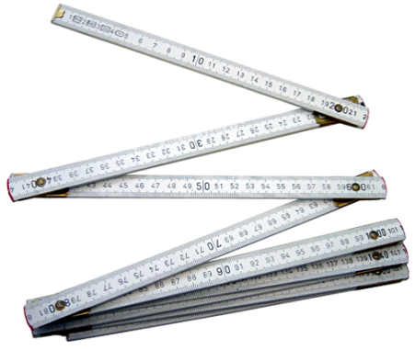
Měření délky
Veličina – délka
značka veličiny: l, (s – dráha)
Základní jednotka
1 metr, značka m
Měřidla délky
pravítko
svinovací metr
krejčovská míra
skládací metr
pásmo
posuvné měřidlo („šuplera“)
mikrometr
Určení směru
vodorovný – vodováha
svislý - olovnice
Notes:
http://commons.wikimedia.org/wiki/File:Mètre_ruban.png?uselang=cs
http://upload.wikimedia.org/wikipedia/commons/thumb/3/32/Caliper_full_view.jpeg/800px-Caliper_full_view.jpeg
http://upload.wikimedia.org/wikipedia/commons/0/03/Metre_pliant_500px.png
http://upload.wikimedia.org/wikipedia/commons/b/b9/Micrometer_.jpg?uselang=cs

Slide 3
Převody jednotek
Mega 1000000 10⁶
Kilo 1000 10³
Hekto 100 10²
Deka 10 10¹
1 1 10⁰
Deci 0,1 10⁻¹
Centi 0,01 10⁻²
Mili 0,001 10⁻³
Mikro 0,000001 10⁻⁶

Slide 4
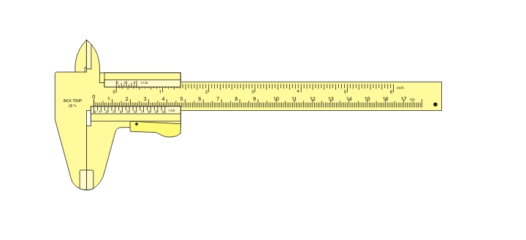
Aritmetický průměr
Aritmetický průměr
vyloučíme hodnotu s hrubou chybou
sečteme všechny zbylé hodnoty
výsledek vydělíme počtem hodnot
Přesnost a chyby měření
Přesnost je dána stupnicí
Chyby
tělesem
měřidlem
lidskou chybou
Odchylka měření:
Udává ji polovina nejmenšího dílku stupnice. Je to „přesnost“, s jakou můžeme pomocí daného měřidla určovat měřenou veličinu.
Notes:
http://upload.wikimedia.org/wikipedia/commons/c/c2/Using_the_caliper_new_en.gif

Slide 5
Použité zdroje informací
Literatura:
Fyzika pro 6. ročník základní školy, Kolářová R., Bohuněk J., Prometheus, Praha 2006, 2. vyd.
Fyzika 6 pro základní školy a víceletá gymnázia, kolektiv, Fraus, Plzeň 2004, 1. vyd.
Tematické prověrky z učiva fyziky základní školy 6, Bohuněk J., Hejnová E., Prometheus, Praha 2005, 1. vyd.
Fyzika 1 – Fyzikální veličiny a jejich měření, Tesař J., SPN, Praha 2007, 1. vyd.
Internet - obrázky:
http://commons.wikimedia.org/wiki/File:Mètre_ruban.png?uselang=cs
http://upload.wikimedia.org/wikipedia/commons/thumb/3/32/Caliper_full_view.jpeg/800px-Caliper_full_view.jpeg
http://upload.wikimedia.org/wikipedia/commons/0/03/Metre_pliant_500px.png
http://upload.wikimedia.org/wikipedia/commons/c/c2/Using_the_caliper_new_en.gif
http://upload.wikimedia.org/wikipedia/commons/b/b9/Micrometer_.jpg?uselang=cs
Notes:
Seznam zdrojů

